Slide 1
Планирование социальной ответственности бизнеса

Slide 2
Литература
Одегов, Ю. Г. Кадровая политика и кадровое планирование : учебник и практикум для вузов / Ю. Г. Одегов, В. В. Павлова, А. В. Петропавловская. — 3-е изд., перераб. и доп. — Москва : Издательство Юрайт, 2023. — 575 с. — (Высшее образование). — ISBN 978-5-534-14217-4. — Текст : электронный // Образовательная платформа Юрайт [сайт]. — URL: https://urait.ru/bcode/519618 . – С. 448-462.

Slide 3
Основные доводы «за» и «против» социальной ответственности бизнеса в России
Доводы против социальной ответственности | Доводы за социальную ответствен ность
Снижение прибыли в краткосроч­ной перспективе. Уменьшение размеров дивиден­дов. Отвлечение ресурсов от основного бизнеса. Увеличение затрат на производ­ство. Возможное снижение уровня заработной платы для компенсации затрат на социальные проекты. Иностранные конкуренты не несут подобных издержек, что ослабляет конкурентные позиции националь­ных предприятий. Низкая активность населения страны в решении социальных про­блем | Высокая роль корпораций в раз­витии регионов. Недостаток собственных ресурсов государства для проведения полно­ценной социальной политики. Глобализация, заставляющая предприятия соблюдать междуна­родные нормы и стандарты. Развитие партнерства и сотрудни­чества государства и бизнеса. Усиление роли гражданского общества в государственном мас­штабе. Усиление конкуренции, в том числе международной. Глобализация рынка труда. Усиление интереса потребителей к поведению компании в обществе. Рост общественного движения и мероприятий правительства по за­щите окружающей среды. Фактическое вмешательство корпораций в социально-политиче­скую жизнь общества

Slide 4
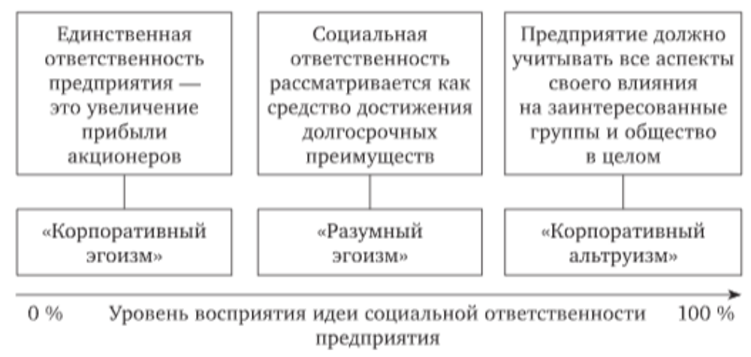
Классификация подходов к пониманию корпоративной социальной ответственности предприятия

Slide 5
Составляющие корпоративной социальной ответственности
• ответственность компании во взаимоотношениях с партнерами;
• ответственность в отношении потребителей;
• ответственную политику в отношении работников;
• экологическую ответственность;
• ответственность компании перед обществом в целом.

Slide 6
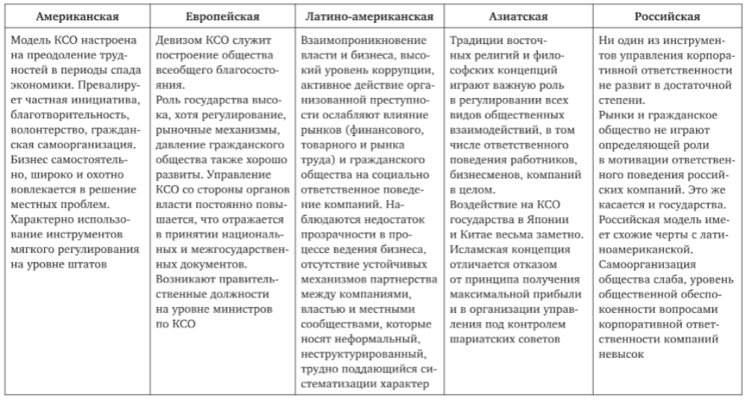
Модели корпоративной социальной ответственности

Slide 7
Уровни социальной ответственности бизнеса
1. Выполнение следующих обязательств: своевременная уплата налогов, выплата заработной платы, по возможности — предоставление новых рабочих мест (расширение рабочего штата).
2. Обеспечение работников адекватными условиями не только работы, но и жизни: повышение уровня квалификации работников, профилактическое лечение, строительство жилья, развитие социальной сферы. Такой тип социальной ответственности бизнеса был условно назван корпоративной ответственностью.
3. Благотворительная деятельность.

Slide 8
Виды социальной ответственности бизнеса
Внутренняя | Внешняя
• безопасность труда; • стабильность заработной платы; • поддержание социально значимой заработной платы; • дополнительное медицинское и социальное страхование сотрудников; • развитие человеческих ресурсов через обучающие программы и программы подготовки и повышения квалификации; • оказание помощи работникам в критических ситуациях. | • спонсорство и корпоративная благотворительность; • содействие охране окружающей среды; • взаимодействие с местным сообществом и местной властью; • готовность участвовать в кризисных ситуациях; • ответственность перед потребителями товаров и услуг (выпуск качественных товаров).

Slide 9
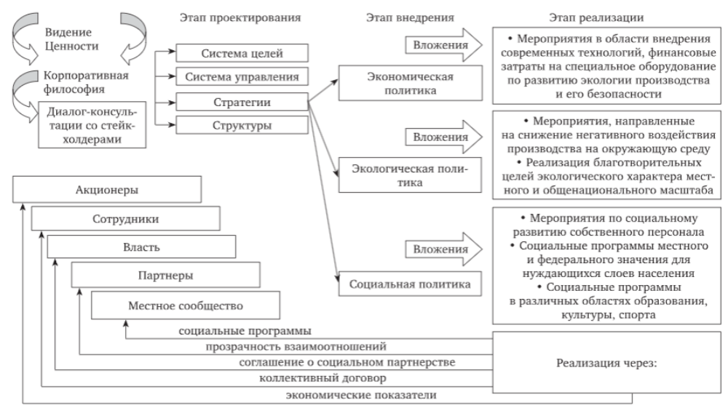
Модель формирования социальной ответственности бизнеса (СОБ) организации

Slide 10
Типы социальных программ
1. Собственные программы компаний.
2. Программы партнерства с местными, региональными и федеральными органами государственного управления.
3. Программы партнерства с некоммерческими организациями.
4. Программы сотрудничества с общественными организациями и профессиональными объединениями.
5. Программы информационного сотрудничества со СМИ.

Slide 11
Мотивы социальной ответственности бизнеса
1. Развитие собственного персонала позволяет не только избежать текучести кадров, но и привлекать лучших специалистов на рынке.
2. Рост производительности труда в компании.
3. Улучшение имиджа компании, рост репутации.
4. Реклама товара и услуги.
5. Освещение деятельности компании в СМИ.
6. Стабильность и устойчивость развития компании в долгосрочной перспективе.
7. Возможность привлечения инвестиционного капитала для социально-ответственных компаний выше, чем для других компаний.
8. Сохранение социальной стабильности в обществе в целом.
9. Налоговые льготы.

Slide 12
Инструменты реализации социальных программ
1. Благотворительные пожертвования и спонсорская помощь.
2. Добровольное вовлечение сотрудников компании в социальные программы.
3. Корпоративное спонсорство.
4. Корпоративный фонд.
5. Денежные гранты.
6. Социальные инвестиции.
7. Социальный маркетинг.

Slide 13
Основные направления социальных инвестиций
• помощь детским учреждениям;
• поддержка образования;
• поддержка учреждений науки, культуры, искусства;
• поддержка учреждений здравоохранения;
• поддержка развития спорта;
• поддержка ветеранов и инвалидов;
• развитие социальной инфраструктуры, реализация социальных программ;
• поддержка молодежных инициатив;
• содействие реформе жилищно-коммунальной системы;
• поддержка малого бизнеса;
• поддержка транспортной инфраструктуры;
• финансирование общенациональных, профессиональных, региональных и местных праздничных мероприятий;
• поддержка и реализация программ и мероприятий, направленных на укрепление престижа и роли семьи в обществе и государстве, защиту материнства, детства, отцовства;
• поддержка религиозных организаций.

Slide 14
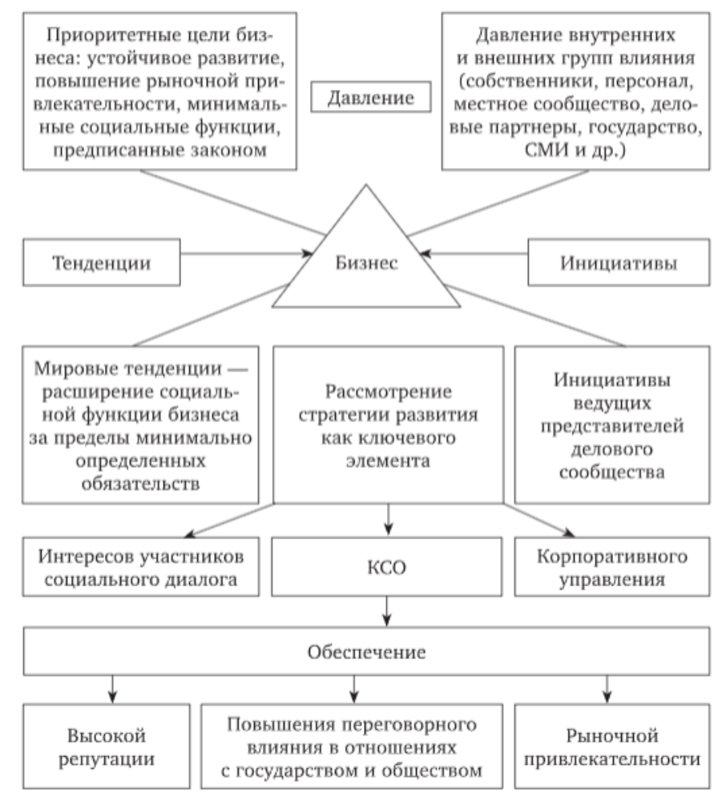
Ключевые факторы, определяющие развитие концепции КСО на промышленном предприятии
Экономические выгоды :
• рост продаж и улучшение позиции на рынке;
• увеличение производительности труда;
• рост стоимости компании за счет повышения ее репутации;
• облегчение доступа к инвестициям;
• ослабление контроля со стороны государственных органов и др.

Slide 15
Этапы процесса реализации концепции КСО применительно к фазе планирования:
1) обязательства менеджмента (необходимость КСО должна быть осознана менеджментом, чтобы впоследствии пропагандировать ее сотрудникам);
2) определение ключевых заинтересованных сотрудников;
3) определение ценностей и принципов;
4) анализ текущей ситуации;
5) определение целей;
план действий.
Планирование социальной ответственности бизнеса включает:
1) выбор показателей оценки КСО со стороны социальных партнеров;
2) расчет уровня КСО на основе выбранных показателей;
3) факторный анализ изменения уровня КСО;
4) выбор социальных программ и социальных инвестиций.

Slide 16
Выбор показателей оценки КСО производится с учетом
• формата корпоративной социальной ответственности;
• рекомендаций международных стандартов и руководств по оценке корпоративной социальной ответственности с конкретизацией набора экономических, социально-экономических и эколого-экономических показателей, значимых соответственно для профсоюзов, муниципальных и региональных органов власти;
• привязки к российской статистике, отражающей динамику изменения социально-трудовых и социально-экономических отношений.

Slide 17
Характеристика международных стандартов социальной отчетности
Вид стан­дарта | Организация- разработчик | Основное содержание (требования)
Руководство по отчетности в области устойчивого развития (GRI) | Глобальная ини­циатива по отчет­ности (GRI — global reporting initiative, 2002) | Определены показатели устойчи­вого развития, которые характери­зуют взаимоотношения компании с заинтересованными сторонами общества. Преимущество стандар­та — поэтапное введение в практи­ку конкретной компании
Стандарт АА1000 | Институт социальной и этической отчетности (Institute of Social and Ethical Accountability, 1999) | Предусматривает интеграцию соци­альных аспектов и ведение бизнеса по этапам планирования, сбор и обобщение фактических данных, составление отчета, проведение внешнего аудита
Стандарт SA8000 | Агентство по аккреди­тации Совета по эко­номическим приори­тетам | В основе — стандарты ИСО 9000 (управление качеством) и ИСО 14001 (управление охраной окру­жающей среды), но с другими базовыми оценочными показате­лями. Устанавливает нормативы, при соблюдении которых компания может быть признана соответству­ющей стандартам
Стандарт «Саншайн» по состав­лению кор­поративных отчетов | Альянс стейкхолде­ров — ассоциация, созданная в 1996 г. в Вашингтоне и объе­диняющая природоох­ранные и религиозные организации, а также организации по защи­те прав потребителей | Установлен перечень информации, которую компании должны пред­ставлять ежегодно в форме «Кор­поративных отчетов для заинте­ресованных сторон» (информация клиентам, информация сотрудни­кам, информация для местного со­общества, информация для широ­кой общественности)

Slide 18
Основные принципы отбора показателей оценки КСО
• необходимость и достаточность для характеристики ожиданий партнеров компании;
• отсутствие мультиколлинеарности между показателями, означающее относительную независимость показателей друг от друга, что необходимо для корректного факторного анализа;
• доступность информации из существующих статистических и отраслевых источников;
• устойчивость выбранных показателей во времени, т. е. их инвариантность относительно резких конъюнктурных изменений;
• применяемость данных показателей для принятия управленческих решений по регулированию социально-трудовых и социально-экономических отношений социальных партнеров.

Slide 19
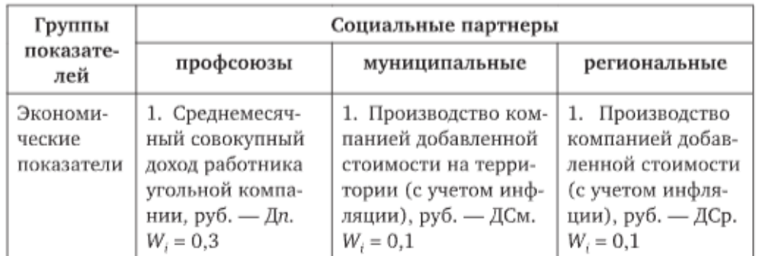
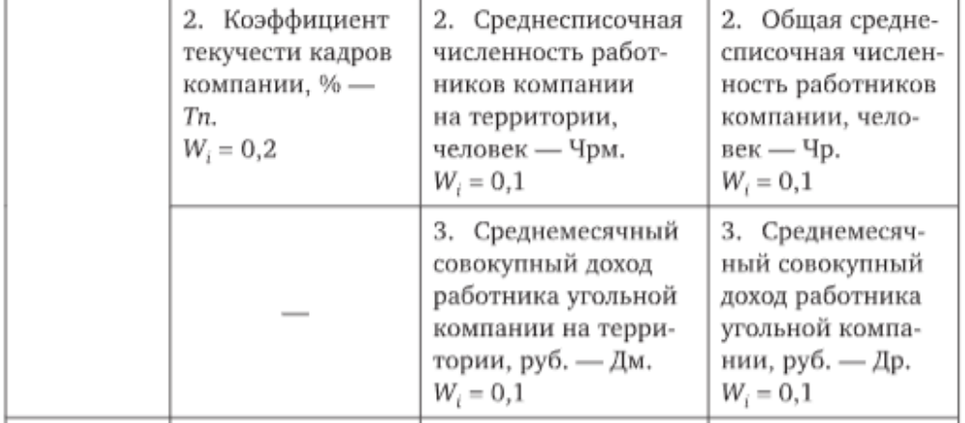
Показатели оценки КСО →

Slide 20
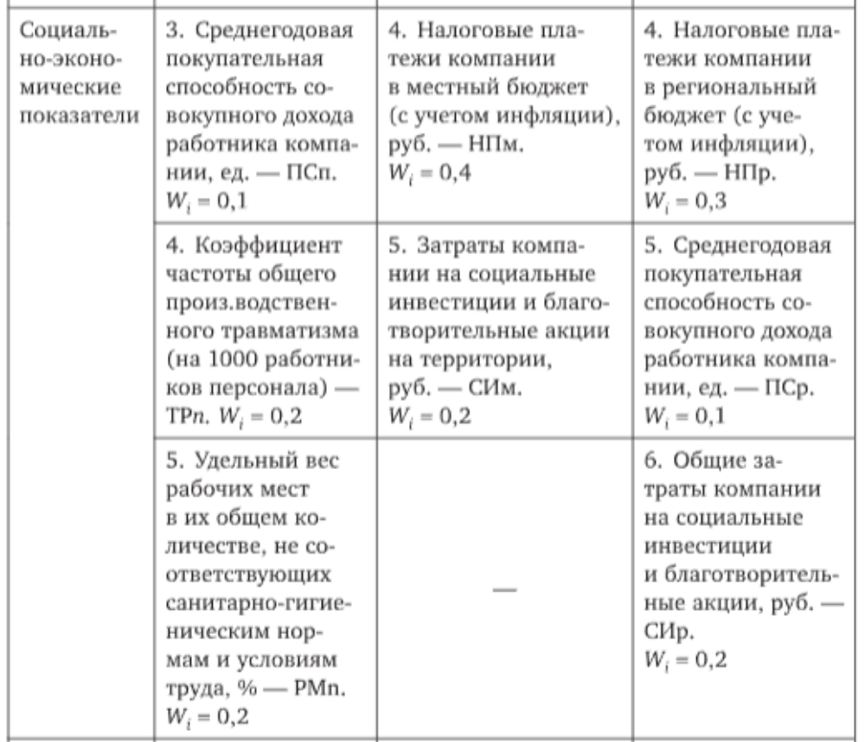
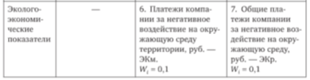

Slide 21
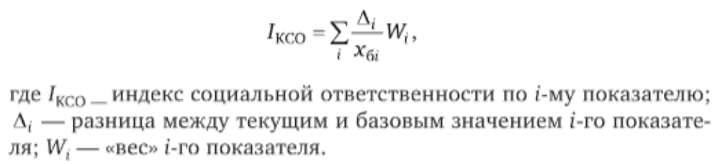
Индексный метод анализа КСО
Этот метод позволяет вычислить частный интегральный индекс, который оценивает социальную ответственность организации в конкретном году по отношению к базовому году с позиций конкретного «оценщика» с учетом каждого показателя
Анализ деятельности органов управления корпоративной социальной ответственностью предполагает: оценку нормативного обеспечения процесса управления социальной ответственностью, структуры управления КСО, наличие и оценку уровня программ обучения в области социальной ответственности, количество и типы реализуемых социальных программ, а также процедуру доведения до сведения заинтересованных сторон результатов реализации социальных программ компании.

Slide 22
Направления анализа и оценки управления корпоративной социальной ответственностью
Область оценки | Направления анализа
Нормативное обеспечение процесса управления социальной ответственностью | Приоритеты социальной политики компании Кодекс поведения (этический кодекс) компании
Структура управления социальной ответственностью | Комитет по социальной ответственности и (или) этике при совете директоров компании Исполнительные органы управления социальной ответственностью
Программы обучения в области социальной ответственности | Наличие в компании обучения в области социальной ответственности Процесс и методы обучения
Реализуемые социальные программы | Типы реализуемых социальных программ компании Инструменты реализации социальных программ компании Наличие элементов описания социальных программ компании Цикл управления социальными программами компании Организация управления социальными программами компании Применение механизмов внешнего администрирования социальных программ
Оценка и доведение до сведения заинтересо­ванных сторон результа­тов социальных про­грамм компании | Оценка эффективности социальных программ компании Обзор социальных программ компании

Slide 23
Направления анализа и оценки КСО на основе индексов социальных инвестиций
Область оценки | Направления анализа
Количественные индексы | Величина социальных инвестиций на одного работника компании (IL) Доля социальных инвестиций в валовых продажах компании (IS) Доля социальных инвестиций в балансовой прибыли компании (IР)
Качественные индексы | Институциональное оформление социальной политики Система учета социальных мероприятий Комплексность осуществляемых социальных инвестиций

Slide 24
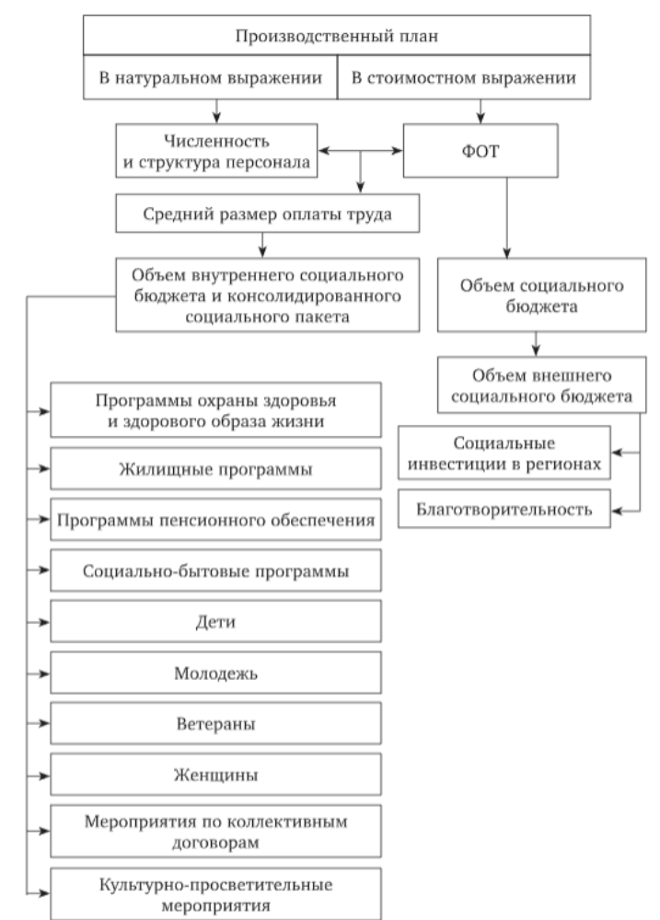
Алгоритм планирования КСО (разработка социального бюджета) заключается в использовании базовых социальных нормативов

Slide 25
Расходы на внедрение корпоративной социальной ответственности
Составляющие КСО | Необходимые расходы
Документация, определяю­щая политику социальной ответственности в различных сферах бизнеса компании, и публикация этой информа­ции | Время сотрудников на подготовку докумен­тации, возможно, оплата консультантов, расходы на публикацию. Эти средства мож­но закладывать в маркетинговый бюджет, расходы невелики
Информирование и обучение сотрудников | Время сотрудников (информирование прежде всего высшего и среднего звена менеджмента), обучение через внутренние программы подготовки сотрудников, для небольших компаний — участие в специ­ализированных семинарах (тренингах). Расходы невелики
Изменение процессов и процедур для соответствия экологическим стандартам | Наибольшие расходы, связанные с техно­логической модернизацией, несут крупные добывающие компании и промышленные предприятия. Этот процесс можно вести последовательно, кроме того, многие нор­мативы являются обязательными согласно российским законам. Торговые компании, компании, предоставляющие услуги, могут внедрить политику чистоты рабочего ме­ста, раздельной утилизации мусора и т. п„ что не требует больших затрат
Обеспечение социальной защиты работников | Как правило, эта статья расходов является самой большой у добывающих и промыш­ленных компаний. Один из принципов такого подхода — предоставление не услуги, а возможности для выбора услуг, например не содержание детских садов, а субсидирование расходов на детский сад работникам или же про­грамма кредитования малого бизнеса для высвобождающегося персонала
Социальные программы для территорий присутствия или благотворительная программа компании | Снижение издержек на социальные программы достигается прежде всего выработкой цельной стратегии поддержки, а не ответом на случайные обращения. Другими эффективными способами достижения результата при снижении издержек являются конкурсный механизм выделения средств, а также вовлечение сотрудников и клиентов компании в оказание помощи местному сообществу

Slide 26
Успех политики социальной ответственности компании зависит от:
• результата на один затраченный рубль или доллар;
• держит ли компания слово, соответствует ли ее практика заявленным принципам и целям;
• имеют ли представление работники компании о ее усилиях и разделяют ли работники позицию и подходы компании (в особенности среднее звено менеджмента);
• есть ли взаимосвязь между тем, как компания ведет бизнес, и ее социальными программами;
• имеют ли представление потребители, партнеры, клиенты компании о ее политике и социальной программе, как они к этому относятся;
• как относится общество в целом к усилиям компании, причем как в регионах присутствия, так и (для крупных компаний) в целом в стране.

Slide 27
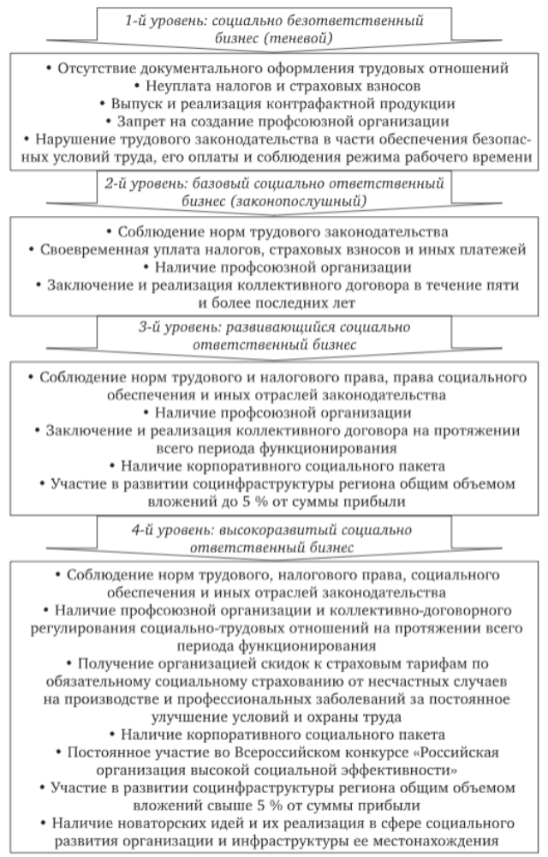
Классификация компаний с различным уровнем КСО

Slide 28
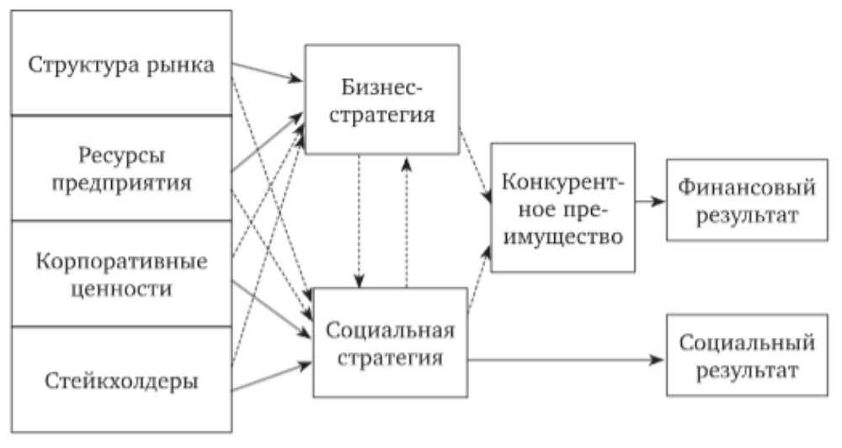
Традиционный и стратегический подход к КСО

Slide 29
Задание
Дайте характеристику корпоративной социальной ответственности (КСО) бизнеса, который осуществляет организация – объект вашего магистерского исследования.
Определите уровень этой КСО в соответствие со слайдом № 27.

